Slide 1
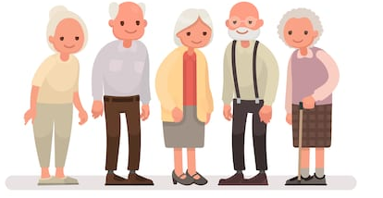
ข้อมูลผู้สูงอายุจากหน่วยงานภายนอกกรมกิจการผู้สูงอายุ
ข้อมูลผู้สูงอายุไทย (ณ กุมภาพันธ์ 2562) กรมกิจการผู้สูงอายุ
ลำดับที่ | รายการข้อมูล | หน่วยงาน | จำนวน (คน) | ร้อยละ | ข้อมูล ณ วันที่
1. | เบี้ยยังชีพผู้สูงอายุ | ทั้งประเทศ | 9,798,170 | 88.82 | ก.พ.,มี.ค. 2562
2. | คนพิการสูงอายุ | กรมส่งเสริมและพัฒนาคุณภาพชีวิตคนพิการ | 1,059,242 | 9.60 | มีนาคม 2562
3. | ผู้สูงอายุที่ลงทะเบียน จปฐ. ปี พ.ศ.2561 | กรมการพัฒนาชุมชน | 7,332,944 | 66.48 | ปี พ.ศ. 2562
 | 3.1 ผู้สูงอายุที่ตกเกณฑ์รายได้เฉลี่ย 38,000บาท/คน/ปี ของ จปฐ. ปี พ.ศ. 2561 | กรมการพัฒนาชุมชน | 37,060 | 0.33 | ปี พ.ศ. 2562
4. | ผู้สูงอายุที่เป็นสมาชิกกองทุนการออมแห่งชาติ | กระทรวงการคลัง | 67.726 | 0.61 | ต.ค.2560 - มี.ค.2562
5. | ผู้สูงอายุที่ฝึกอาชีพของกรมพัฒนาฝีมือแรงงาน | กรมพัฒนาฝีมือแรงงาน | 101,337 | 0.91 | มีนาคม 2562
จำนวนรวม | ขาย | หญิง | สัดส่วนต่อปริมาณทั่วประเทศ
11,030,287 | 4,905,786 | 6,124,501 | 16.6%
ข้อมูลผู้สูงอายุแยกตามช่วงอายุและเพศ
ผู้สูงอายุวัยต้น 60-69 ปี |  |  | ผู้สูงอายุวัยกลาง 70-79 ปี |  |  | ผู้สูงอายุวัยปลาย 80 ปีขึ้นไป
ชาย | หญิง | รวม | ชาย | หญิง | รวม | ชาย | หญิง | รวม
2,862,504 | 3,381,866 | 6,244,370 | 1,372,472 | 1,747,064 | 3,119,536 | 670,810 | 995,571 | 1,666,381
ที่มา: ปค./พช./ก.คลัง/ก.แรงงาน/พก.

